Slide 1
Web Front-End
JavaScript

Slide 2
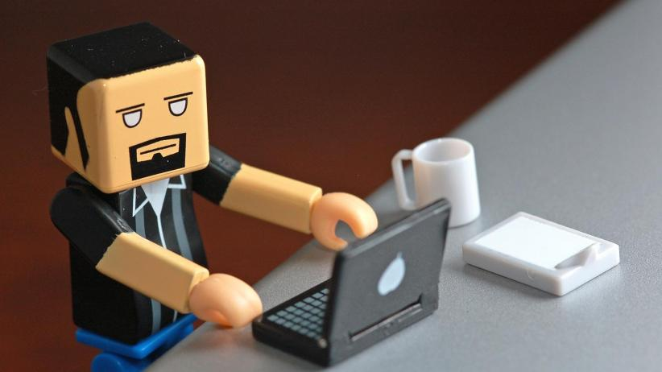

Slide 3
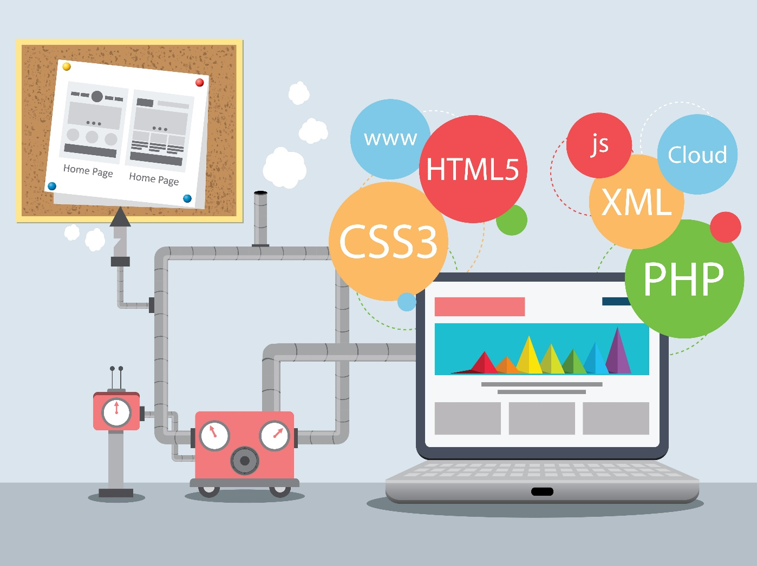
О чём расскажу

Slide 4
Front-End + Back-End=

Slide 5
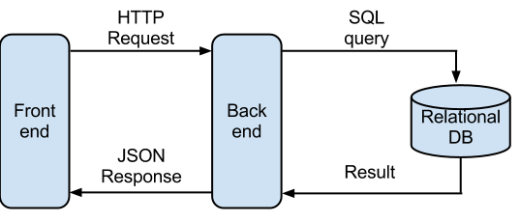
Схема
С этого момента
поподробнее

Slide 6
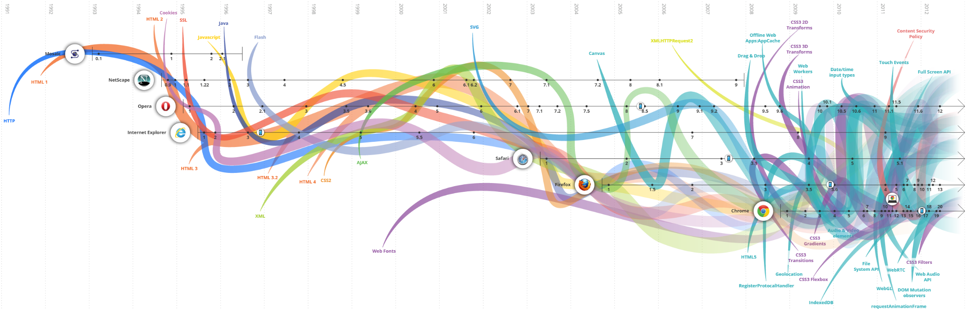
evolutionoftheweb.com

Slide 7
evolutionoftheweb.com

Slide 8
evolutionoftheweb.com

Slide 9
evolutionoftheweb.com

Slide 10
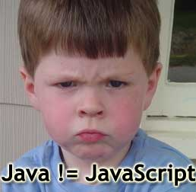
JavaScript - это
На следующем слайде скриншот Yahoo за 1996 год
Брендан Айк из компании Netscape в 1995 году внедрил язык программирования в браузер Netscape (сегодняшний firefox)
Цель - изменение структуры без перезагрузки страницы
В 1996 году компания Microsoft выпустила аналог языка JavaScript, названный Jscript

Slide 11
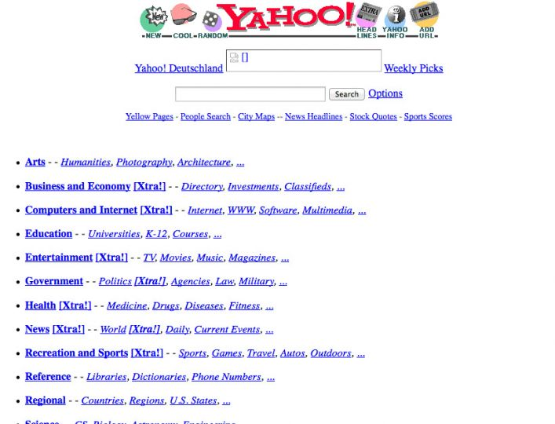
1996 год

Slide 12
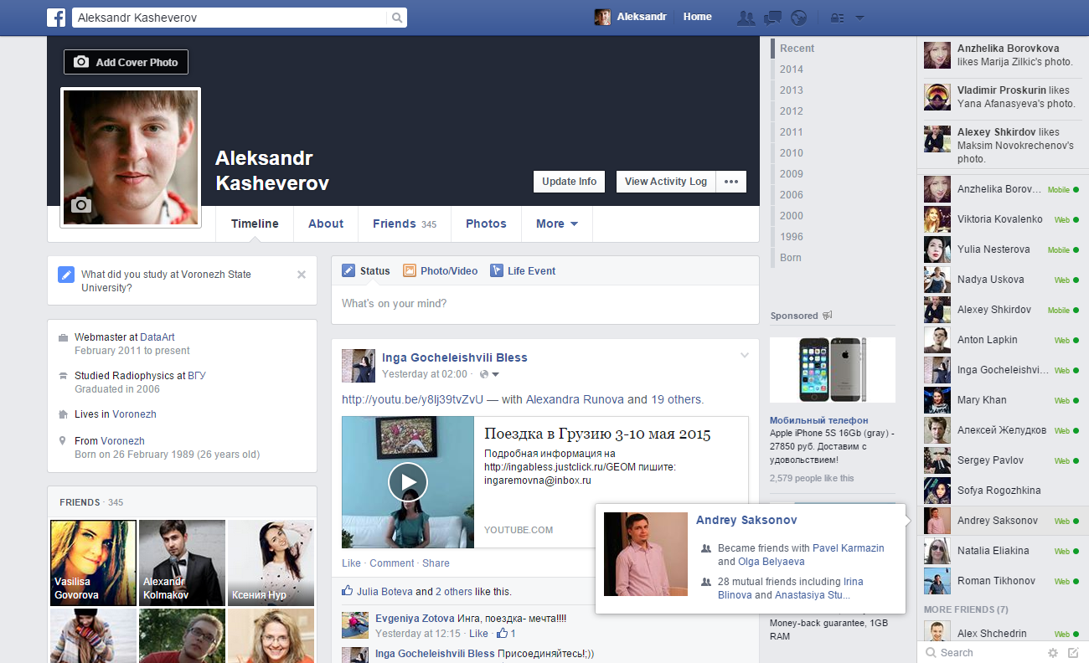
2015 год

Slide 13
JavaScript - развитие
1995 – начало
2005 – ajax, prototype.js, jQuery, Mootools, Dojo
2010 – JavaScript MVC
evolutionoftheweb.com история развития
Сейчас WEB без JS невозможен!

Slide 14
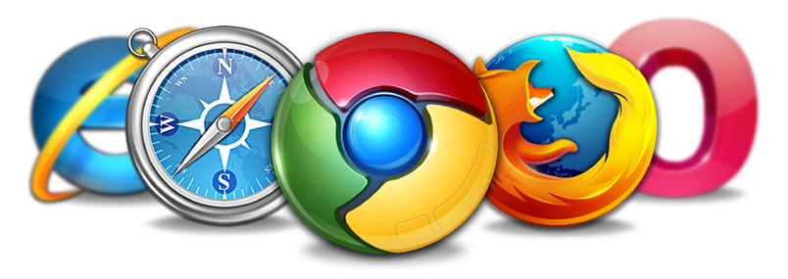
Front-End - это
CSS
Twitter Bootstrap
ajax
JavaScript
Gulp
WebWorker
svg
Backbone
IE
Canvas
sencha
HTTP
prototype
WebStorage
Angular
Grunt
Coffeescript
Responsive layout
HTML5
Cookies
JSON
jQuery
flash
Polymer
CSS3
HTML
ReactJS
D3.js
mootools

Slide 15
Front-End - это
CSS
JavaScript
HTML

Slide 16
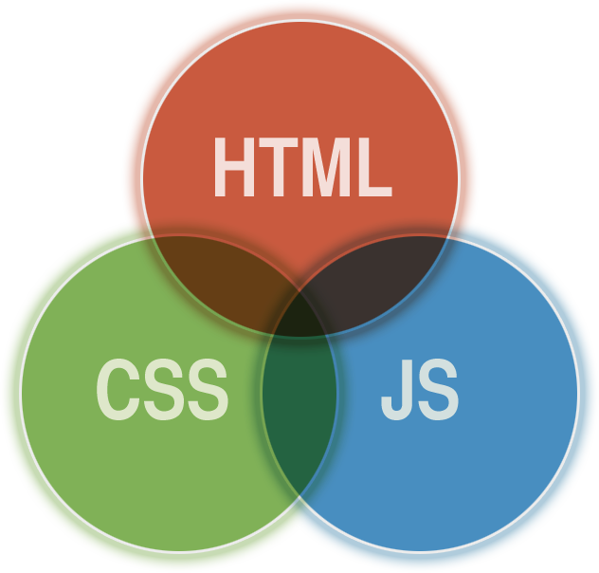
Три слона
Структура
Логика
Внешний вид

Slide 17
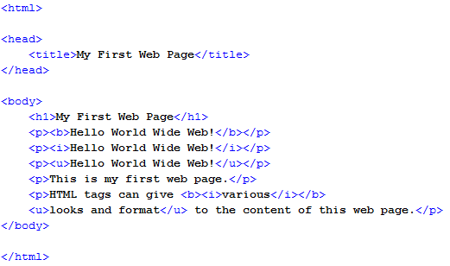
Пример html

Slide 18
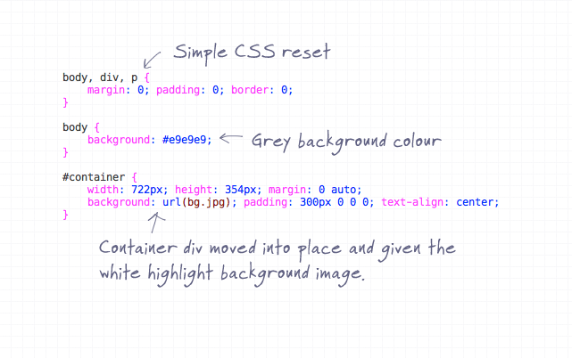
Пример css

Slide 19
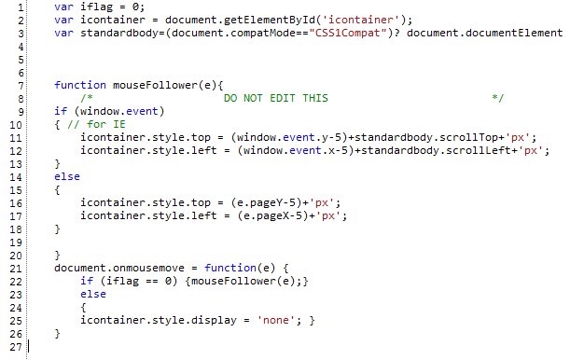
Пример Javascript

Slide 20
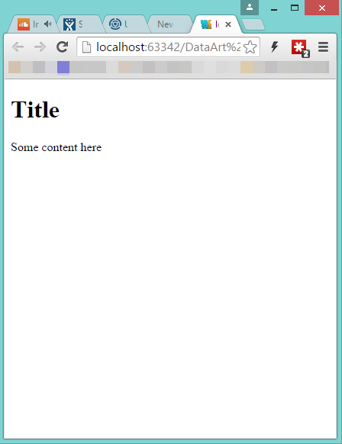
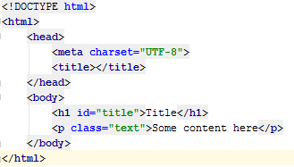
Пример html

Slide 21
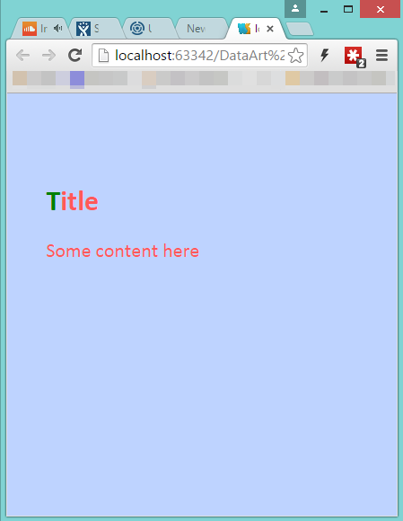
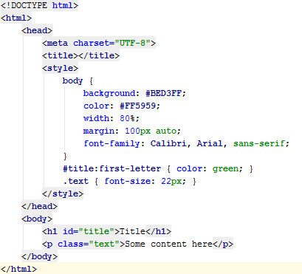
Пример html + css

Slide 22
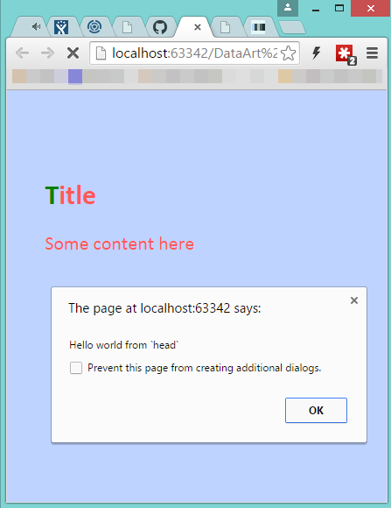
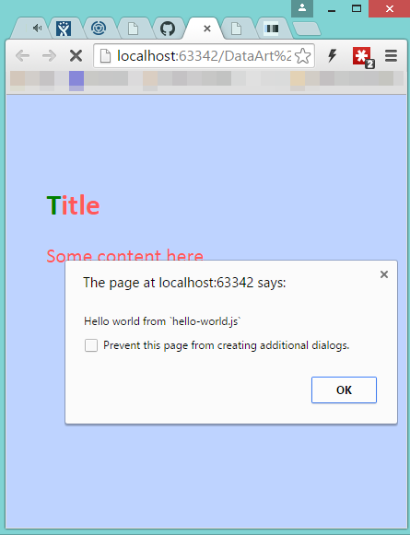
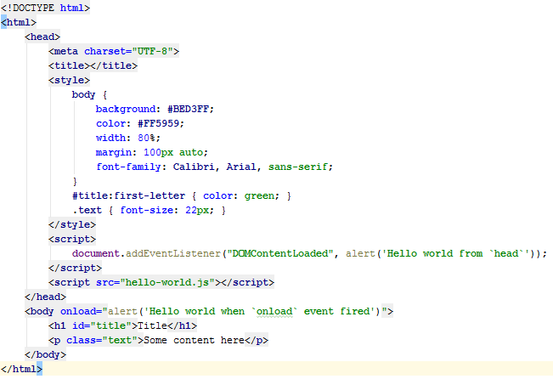
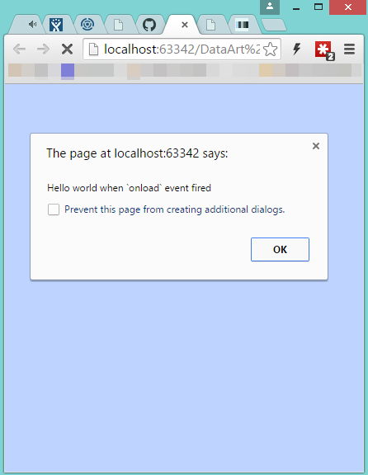
Пример html + css + js

Slide 23
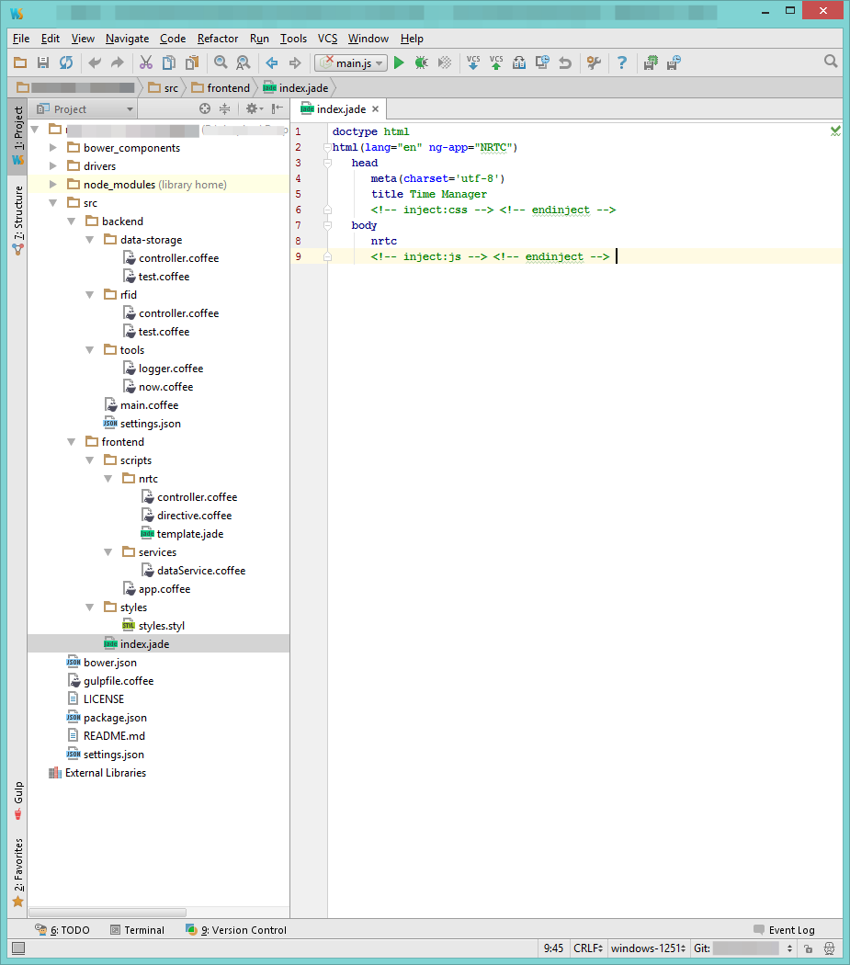
Пример

Slide 24
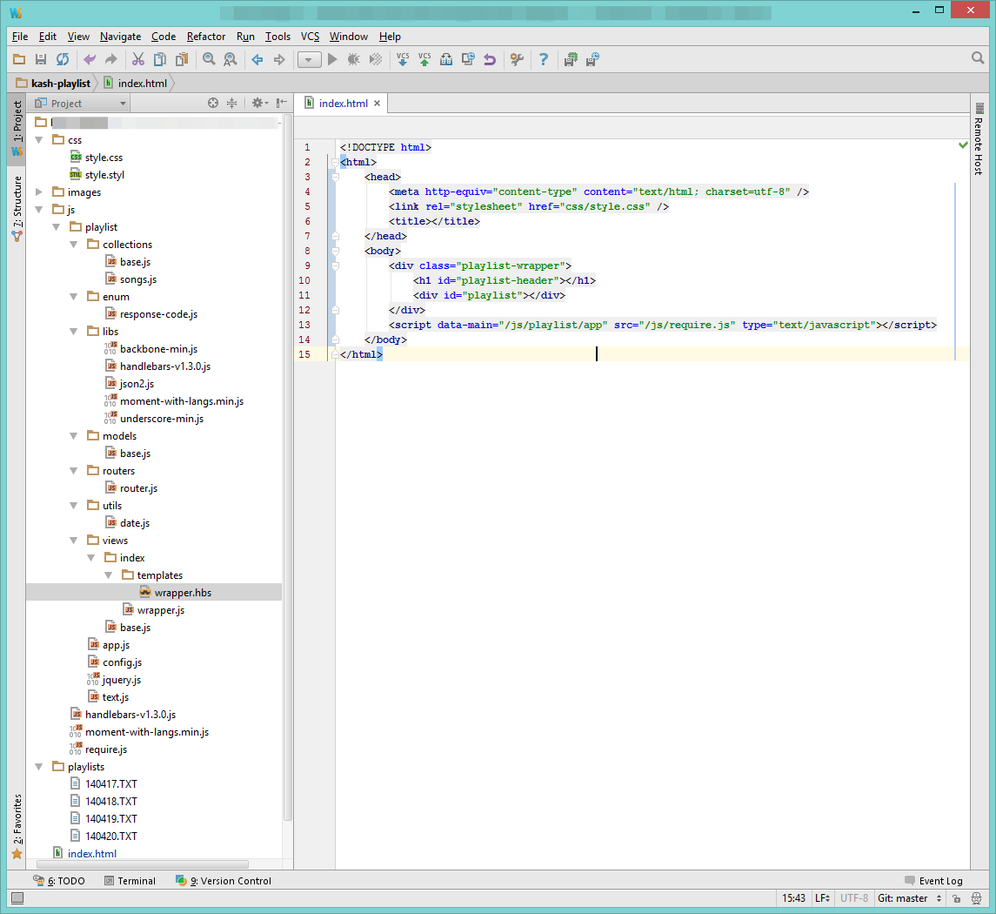
Пример

Slide 25
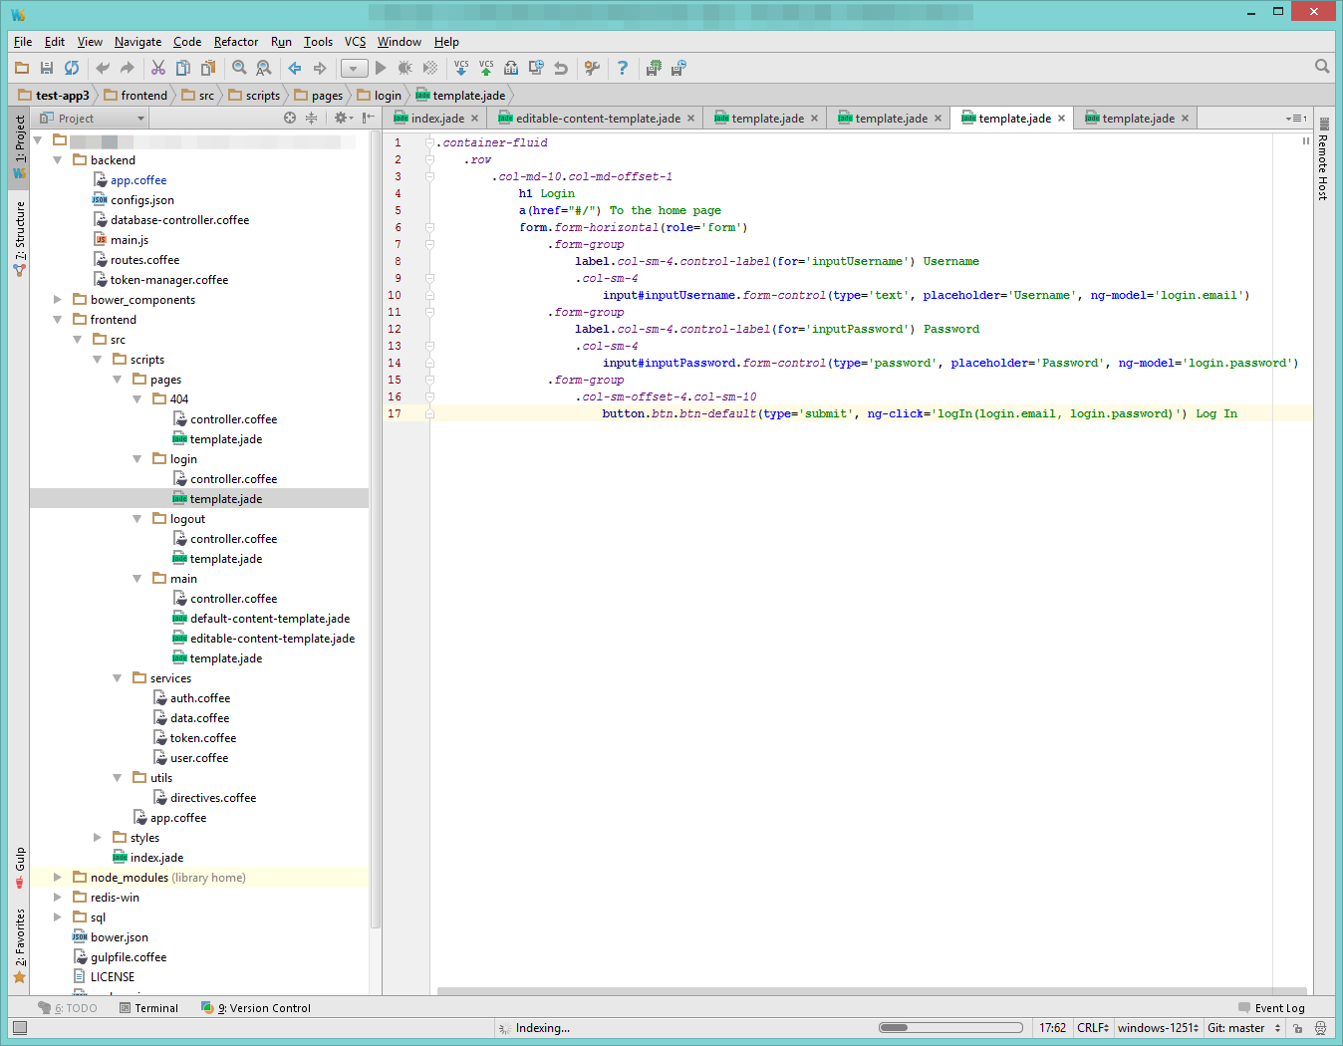
Пример

Slide 26

JavaScript сейчас

Slide 27
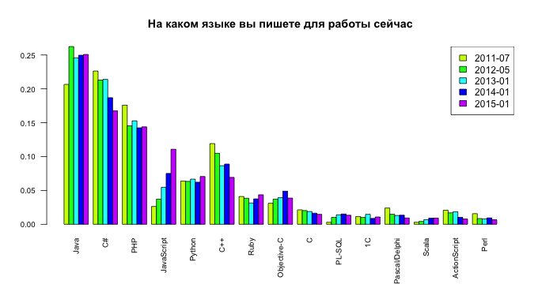
Статистики с DOU.ua, январь 2015

Slide 28
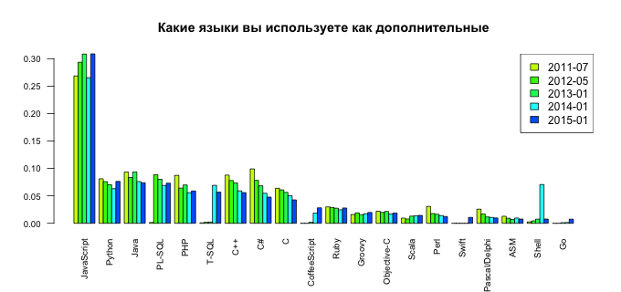
Статистики с DOU.ua, январь 2015

Slide 29
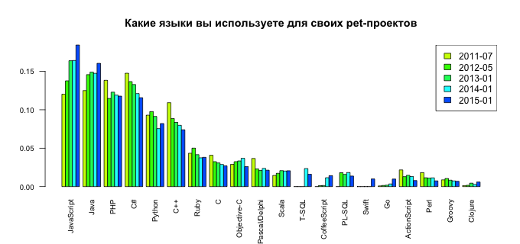
Статистики с DOU.ua, январь 2015

Slide 30
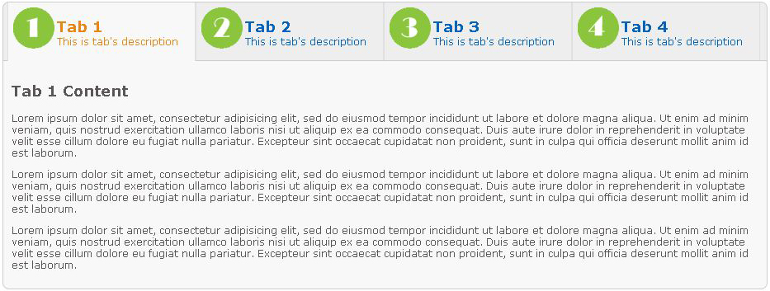
JavaScript, пример tabs!

Slide 31
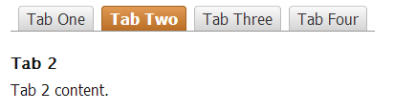
Пример tabs -> html разметка
<div id="tabs">
<ul class="tabs" id="tabsnav">
<li><a href="#tab-1" class="menu-internal">Tab One</a></li>
<li><a href="#tab-2" class="menu-internal">Tab Two</a></li>
<li><a href="#tab-3" class="menu-internal">Tab Three</a></li>
<li><a href="#tab-4" class="menu-internal">Tab Four</a></li>
</ul>
<div id="tab-1“ class="tab">
<p>Tab1 Content</p>
</div>
<div id="tab-2“ class="tab">
<h2>Tab 2</h2>
<p>Tab 2 content</p>
</div>
<div id="tab-3“ class="tab">
<p>Tab 3 content</p>
</div>
<div id="tab-4“ class="tab">
<p>Tab 4 content.</p>
</div>
</div>

Slide 32
Пример tabs -> чистый JS
var pages;
window.onload=function() {
var i = 0;
var container = document.querySelector("#tabs");
var navitem = document.querySelector("#tab-2");
pages = container.querySelectorAll(".tab");
var nav = container.querySelectorAll(“.menu-internal");
navitem.parentNode.setAttribute("class", "active");
for (i = 0; i < pages.length; i++) { pages.item(i).style.display="none"; }
for (i = 0; i < nav.length; i++) { nav[i].onclick=displayPage; }
};
function displayPage() {
for (var i = 0 ; i < pages.length; i ++) { pages[i].style.display="none"; }
var id = this.querySelector(".menu-internal").getAttribute('href');
document.querySelector(id).style.display = 'block';
}

Slide 33
Пример tabs -> jQuery
$(document).ready(function() { // when DOM ready
$('#tabs > div').hide(); // hide all child divs
$('#tabs div:nth-child(2)').show(); // show second child dive
$('#tabsnav li:nth-child(2)').addClass('active');
$('.menu-internal').click(function(){
$('#tabsnav li').removeClass('active');
var currentTab = $(this).attr('href');
$('#tabsnav li a[href="'+currentTab+'"]').parent().addClass('active');
$('#tabs > div').hide(); $(currentTab).show();
});
});

Slide 34
Пример tabs -> jQuery UI
$( "#tabs" ).tabs();

Slide 35
Пример tabs -> jQuery UI
var pages;
window.onload=function() {
var container = document.querySelector("#tabs");
var navitem = document.querySelector("#tab-2");
navitem.parentNode.setAttribute("class", "active");
pages = container.querySelectorAll(".tab");
for (var i = 0; i < pages.length; i++) {
pages.item(i).style.display="none";
}
var nav = container.querySelectorAll(“.menu-internal");
for (var i = 0; i < nav.length; i++) {
nav[i].onclick=displayPage;
}
};
function displayPage() {
for (var i = 0 ; i < pages.length; i ++) {
pages[i].style.display="none";
}
var id = this.querySelector(".menu-internal").getAttribute('href');
document.querySelector(id).style.display = 'block';
}
$( "#tabs" ).tabs();

Slide 36
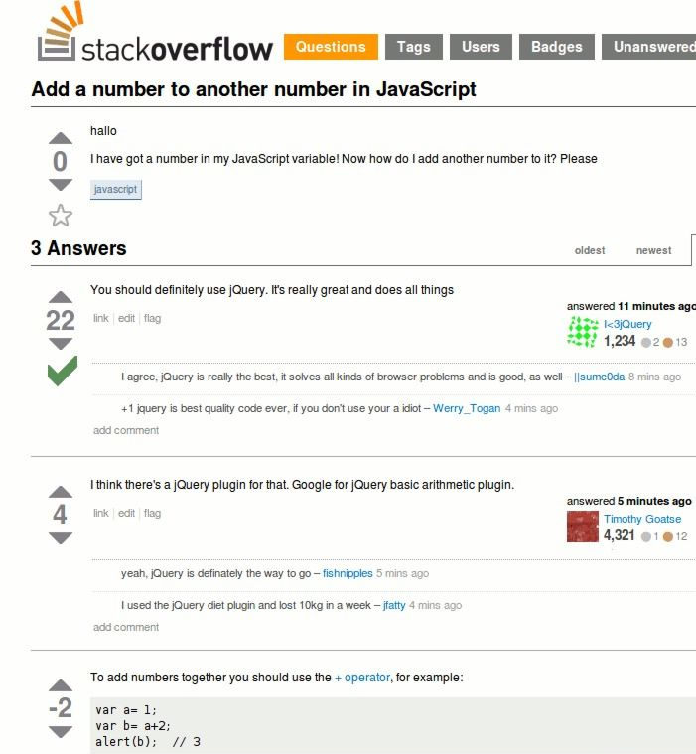

“You should definitely use jQuery”

Slide 37
???

Slide 38
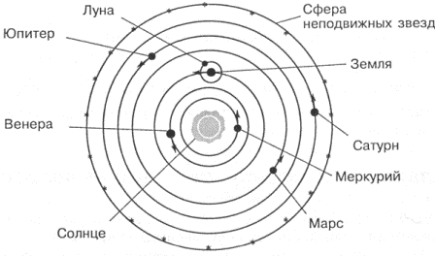
Домашнее задание
Движение планет вокруг Солнца
Что почитать
https://htmlacademy.ru/
https://learn.javascript.ru/
Где меня найти
https://github.com/kashesandr
https://twitter.com/kashesandr

